Slide 1
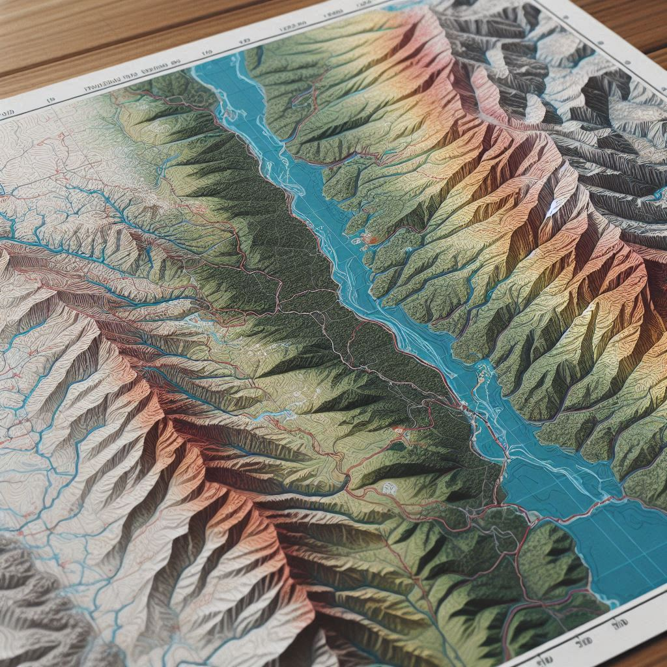
CARTOGRAFÍA DIGITAL Y SIG
Tema 1. Nociones básicas sobre los sistemas de referencia terrestre y Cartografía Digital
Profesor: David A. Nafría García

Slide 2
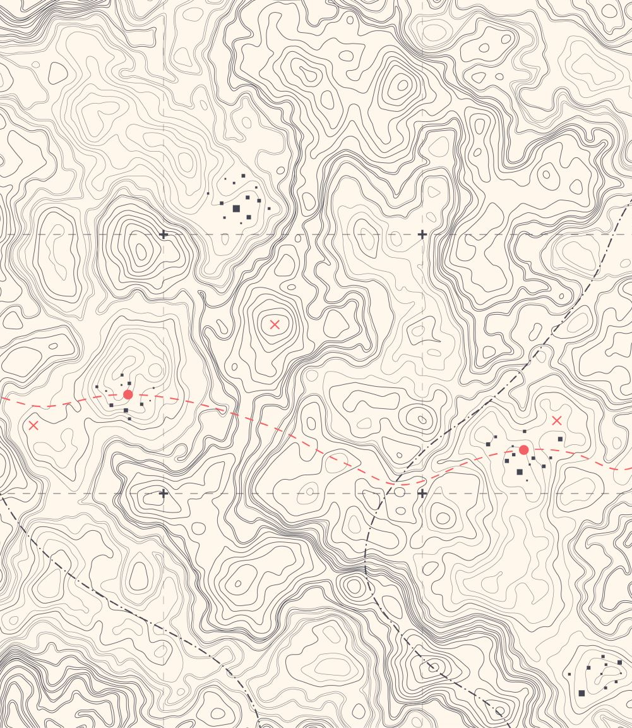
Necesidad de los sistemas de coordenadas y la geodesia
La cartografía y los Sistemas de Información Geográfica requieren de un sistema de coordenadas para representar la información (Información georreferenciada).
La tierra no es plana y esto debe de tenerse en cuenta cuando pretendemos estudiar un territorio extenso.
La geodesia es la ciencia que estudia la forma y dimensiones de la tierra y dota al resto de “ciencias de la tierra” de un marco en el que realizar estudios y trabajos
Proyecciones: La superficie de la tierra es curva, pero nuestras pantallas y mapas son planas: hay que proyectar la información

Slide 3
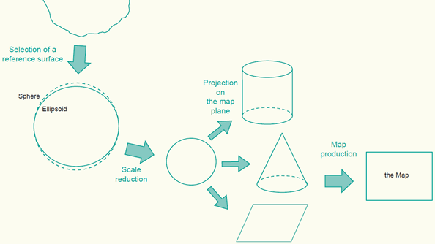

Slide 4
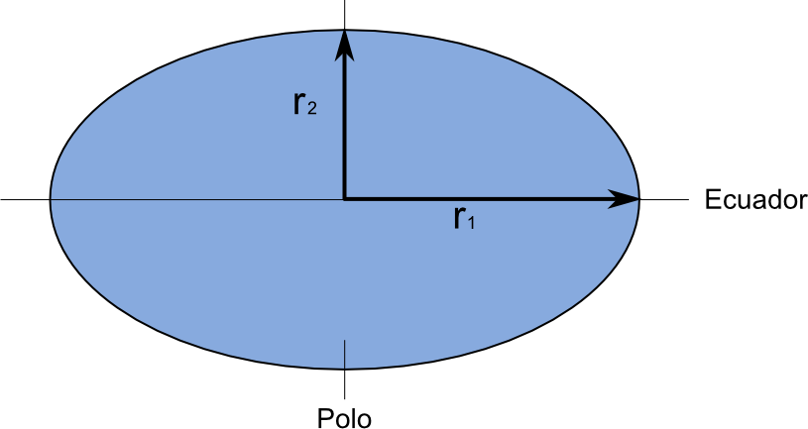
Forma de la tierra: elipsoide
Existe una necesidad de simplificar la forma de la tierra a una superficie matemática.
El elipsoide es la forma que nos permite acomodar el concepto de que la tierra no es una esfera de radio constante, sino que está achatada por los polos (aunque muy muy poco). Por lo tanto, el radio es variable.
A lo largo de la historia se han determinado diferentes elipsoides de referencia, unas veces buscando mejores adaptaciones locales y otras mejores precisiones

Slide 5
Algunos elipsoides y sus parámetros característicos
Elipsoide | Semieje mayor | Semieje menor | \(\frac{1}{f}\)
Australian National | 6378160.000 | 6356774.719 | 298.250000
Bessel 1841 | 6377397.155 | 6356078.963 | 299.152813
Clarke 1866 | 6378206.400 | 6356583.800 | 294.978698
Clarke 1880 | 6378249.145 | 6356514.870 | 293.465000
Everest 1956 | 6377301.243 | 6356100.228 | 300.801700
Fischer 1968 | 6378150.000 | 6356768.337 | 298.300000
GRS 1980 | 6378137.000 | 6356752.314 | 298.257222
International 1924 (Hayford) | 6378388.000 | 6356911.946 | 297.000000
SGS 85 | 6378136.000 | 6356751.302 | 298.257000
South American 1969 | 6378160.000 | 6356774.719 | 298.250000
WGS 72 | 6378135.000 | 6356750.520 | 298.260000
WGS 84 | 6378137.000 | 6356752.314 | 298.257224

Slide 6
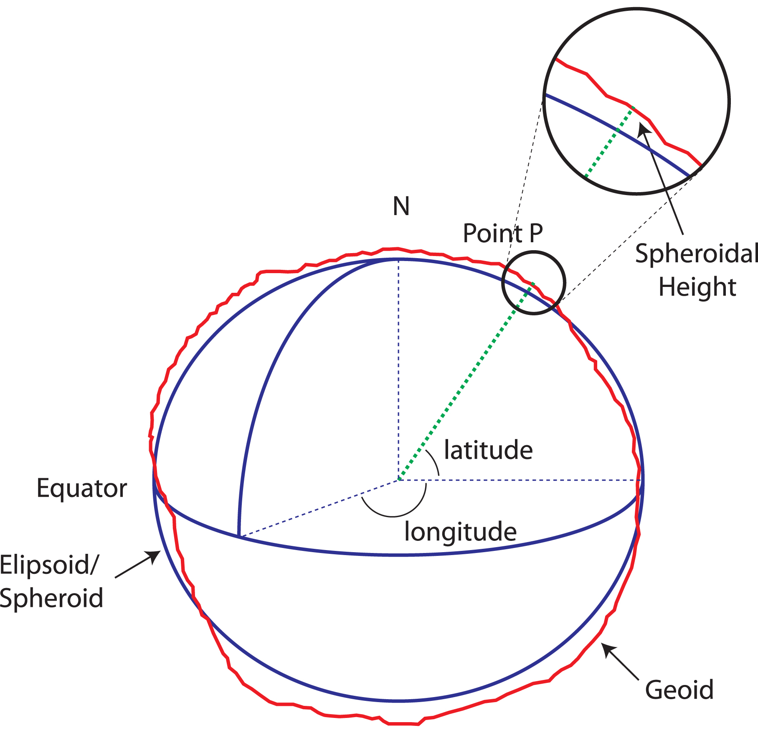
Los “nuevos” elipsoides generales (WGS84 y GRS80)
Las últimas décadas han sentido la necesidad de tener un sistema de referencia global único como referencia internacional
Son elipsoides funcionales en todo el planeta frente a los clásicos elipsoides locales.
Si en los elipsoides locales el punto de contacto de la superficie del elipsoide y la tierra estaban en la superficie de esta,
En los elipsoides generales el punto de contacto es el centro de masas de la tierra con el centro del elipsoide y los ejes están alineados con el plano ecuatorial y el eje de rotación de la tierra

Slide 7
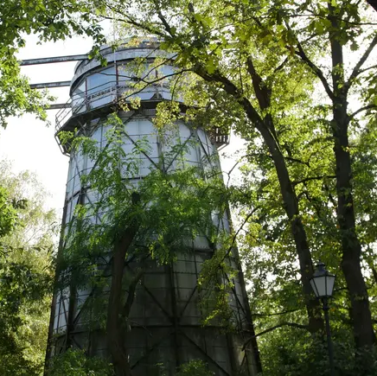
El Datum horizontal
Un elipsoide y un punto de contacto (ounto fundamental) configuran el concepto DATUM
Dos datum diferentes pueden compartir un mismo elipsoide porque tienen dos puntos de contacto diferentes.
ED50 tiene el punto de contacto en Potsdam. WGS84 en el centro de masas.
https://www.gim-international.com/content/article/european-datum-1950-a-history

Slide 8
Datos globales vs regionales
WGS84 e ITRS son Datum globales. Definidos para su uso en cualquier parte del planeta.
En un datum global las coordenadas de los objetos sobre el suelo se mueven porque los continentes se mueven.
En contraposición hay datum regionales para áreas geográficas limitadas que reducen el problema de los movimientos tectónicos: Las coordenadas no cambian (o no lo hacen tanto)
ETRS89 es el Datum que usamos en Europa continental

Slide 9
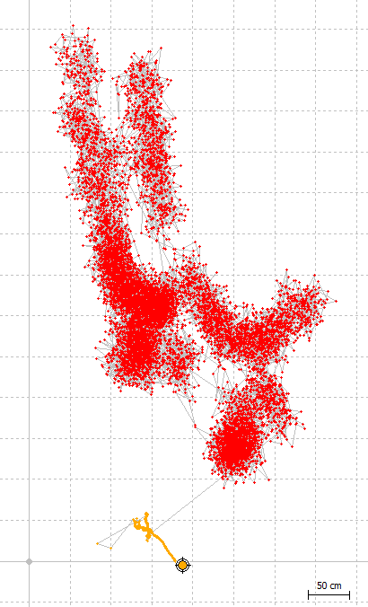
ETRS89
Datum oficial en Europa continental y adoptado en España
Es IGUAL al ITRF (version official de WGS84) en el año 1989, desde entonces las coordenadas se mantienen ancladas a la placa euroasiática
La deriva continental de la placa euroasiática ha hecho que difiera de ITRF y de WGS84 en unos 5 m.
Muchos softwares asumen que ETRS89 y WGS 84 son idénticos, pero su diferencia es significative en aplicaciones de precision.

Slide 10
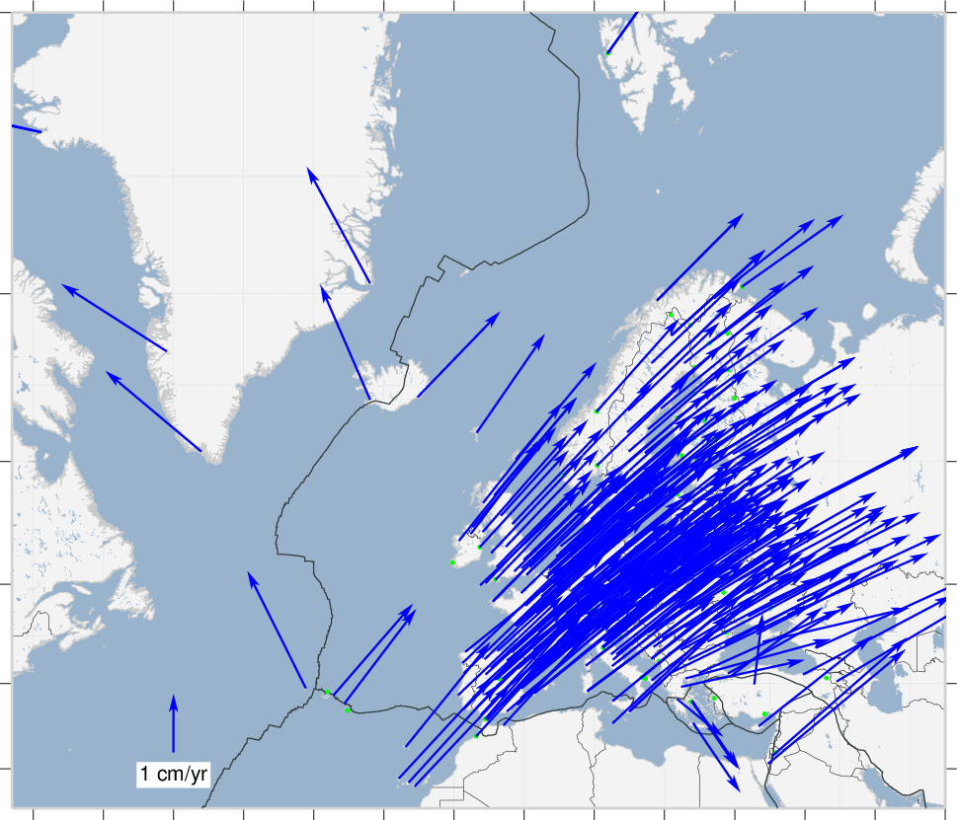
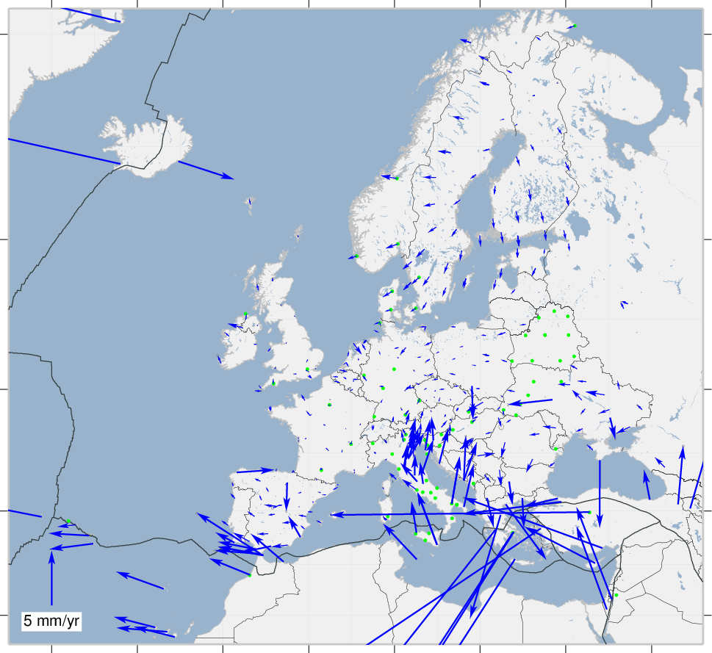

Movimientos en ITRF (similar a WGS84) vs movimientos en ETRF 2014 (ETRS89)
ITRF2014 horizontal velocity field (IGS14 realisation) derived from the latest solution (C2235).
ETRF2014 horizontal velocity field derived from the latest EPN cumulative solution. In the ETRF2014, the horizontal velocities are expressed with respect to the Eurasian plate.

Slide 11
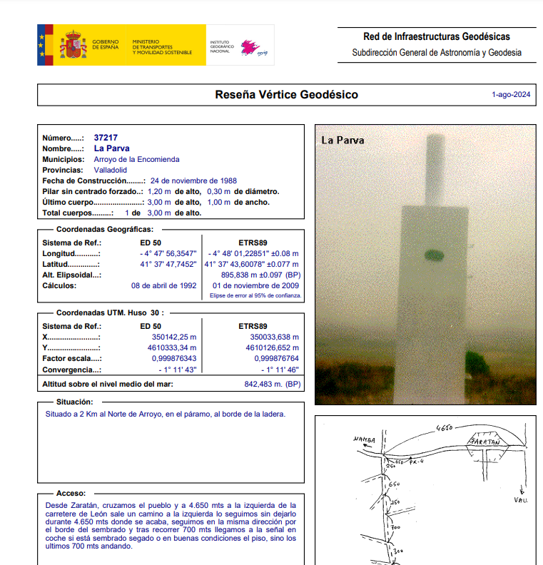
¿Qué es un marco de referencia?
Es la materialización física de un sistema de referencia.
Se crea utilizando observaciones derivadas de técnicas de observación geodésica espacial y clásica.
A diferencia del sistema de referencia, el marco de referencia es accesible y, aunque imperfecto, permite medir la posición y otras magnitudes físicas de sistemas físicos y mecánicos.
En resumen, el sistema es invariable e inaccesible, mientras que el marco es accesible y práctico

Slide 12
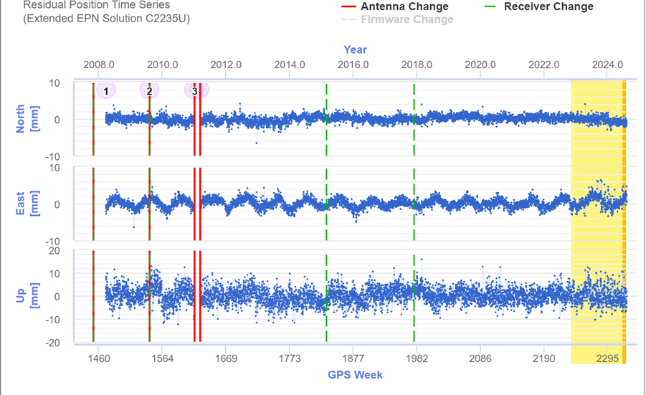
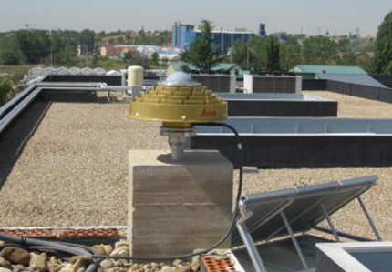
Estaciones permanentes GNSS como definitorias del marco de referencia
Toda la cartografía de precision (Catastro, SIGPAC, mapas topográficos, proyectos de infraestructuras…) está vinculada al marco de referencia de las estaciones permanentes GNSS
Los vertices geodésicos tienen poco uso en planimetría
Las redes de estaciones no reemplazan la necesidad de tener la red de nivelación para tener un marco de referencia altimétrico preciso.

Slide 13
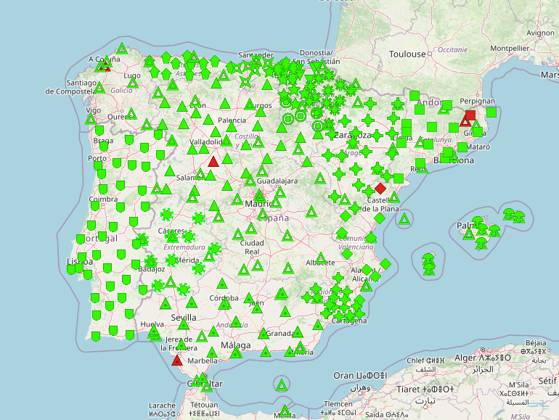
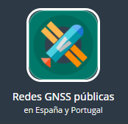
http://ntrip.rep-gnss.es/

Slide 14
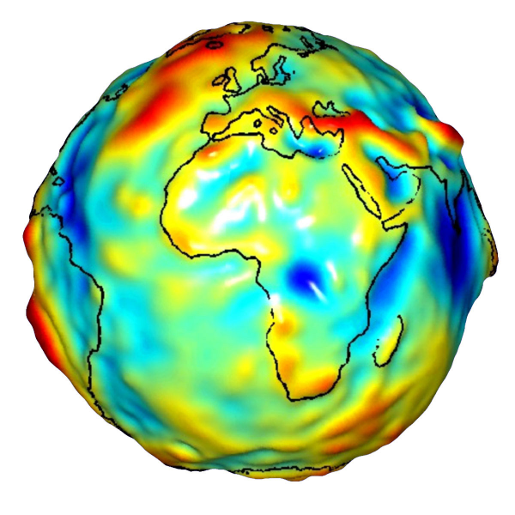
El geoide
Una superficie de referencia en el que la atración gravitaroria es constante (equipotencial)
Supongamos los oceanos en reposo y a un nivel medio prolongados por debajo de la superficie Terrestre
No es regular porque la densidad de la tierra no es constante y ocasiona anomalias gravimétricas
Existen diferentes geoides de referencia

Slide 15
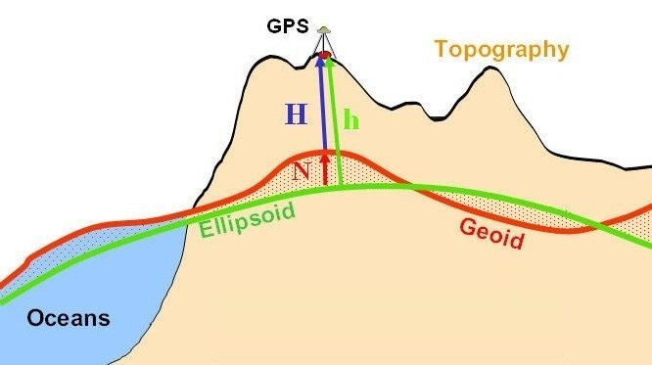
Ondulación del geoide
La superficie del elipsoide y el geoide presentan diferencias denominadas altura geoidal
Esta diferencia no es constante

Slide 16
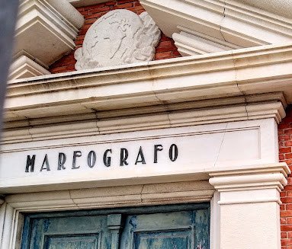
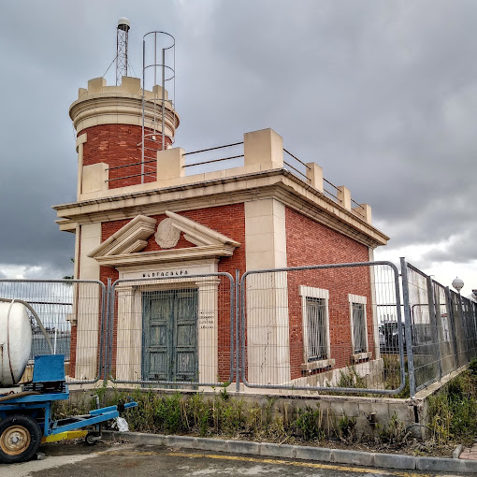
Datum vertical
Una altitude puede refererse sobre el elipsoide o sobre el geoide.
Es necesario definer un origen de altitudes sobre el geoide.
En españa usamos el nivel medio del mar en Alicante. En Europa se pretende estandarizar el datum de Amsterdam
https://www.hojadellunes.com/alicante-cota-cero-de-espana/

Slide 17
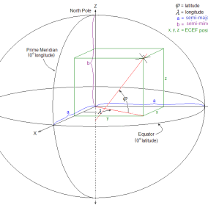
Sistema de coordenadas
Si usamos directamente como superficie de referencia el elipsoide, debemos recurrir a la geometría esférica. Trabajaremos en coordenadas geográficas Latitud/Longitud
Si queremos usar coordeandas planas debemos usar las proyecciones cartográficas que nos transforman los elementos sobre la superficie del elipsoide en una superficie plana. Trabajaremos en coordenadas cartesianas
Si nos abstraemos de la superficie Terrestre, podemos representar cualquier elemento en coordenafas geocentricas. Earth-centered, Earth-fixed coordinate system

Slide 18
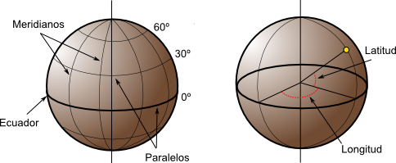
Coordenadas geográficas
Sistema esférico. Un punto se localiza con dos valores angulares expresados en sistema sexagesimal:
  Latitud
  Longitud

Slide 19
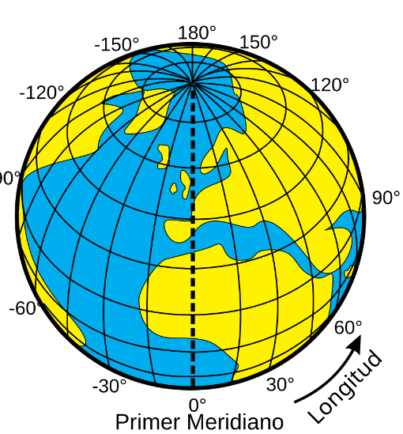
Longitud
Es el ángulo formado entre dos de los planos que contienen a la línea de los Polos. El primero es un plano arbitrario que se toma como referencia y el segundo es el que, ademas de contener a la línea de los polos, contiene al punto en cuestión.
Las líneas formadas por puntos de igual longitud se denominan meridianos y convergen en los polos.
Como meridiano de referencia internacional se toma aquel que pasa por el observatorio de Greenwich, en el Reino Unido. Este divide a su vez el globo en dos hemisferios: el este y el oeste. La longitud puede expresarse especificando si el punto se sitúa al Este o al Oeste, por ejemplo 32°, 12' 43'' E, o bien utilizando un signo, en cuyo caso los puntos al Oeste del meridiano de referencia tienen signo negativo.

Slide 20
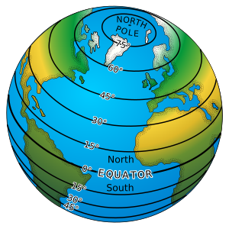
Latitud
Ángulo entre la línea que une el centro de la esfera con un punto de su superficie y el plano ecuatorial.
Las líneas formadas por puntos de la misma latitud se denominan paralelos y forman círculos concéntricos paralelos al ecuador.
Por definición, la latitud es de 0° en el ecuador, que divide el globo en los hemisferios norte y sur. La latitud puede expresarse especificando si el punto se sitúa al norte o al sur, por ejemplo 24°, 21' 11'' N, o bien utilizando un signo, en cuyo caso los puntos al Sur del ecuador tienen signo negativo.

Slide 21
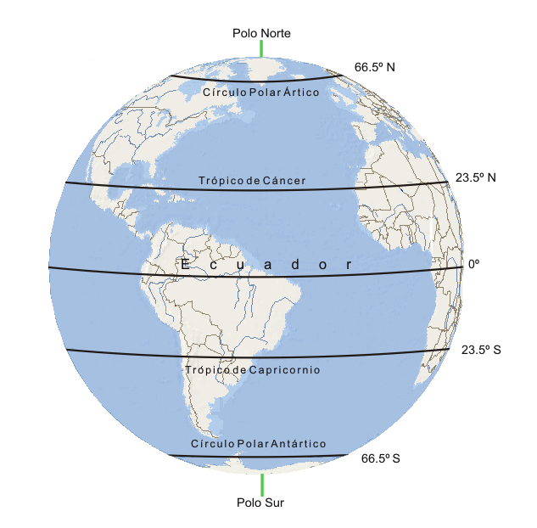
Paralelos notables
Ecuador o línea ecuatorial: Línea de referencia de todos los demás planos cuyas intersecciones con la superficie terrestre son paralelos a él. Círculo máximo, perpendicular al eje de rotación terrestre y equidistante de los polos geográficos Norte y Sur. De todos los paralelos, el plano que lo incluye (llamado plano ecuatorial) es el único que pasa por el centro del planeta. El ecuador se toma como referencia u origen para expresar la latitud de un punto cualquiera de los hemisferios, por lo cual se le conoce también como paralelo cero (0º).
Círculo polar ártico o antártico: paralelo ubicado a 66º33'38" (aproximando 66º30' o 66,5º) de latitud Norte. Corresponde al punto más austral o boreal del hemisferio Norte o Sur de la Tierra a donde no llegan los rayos solares durante la translación anual del planeta en órbita alrededor del Sol, suceso que se presenta en el solsticio de invierno del hemisferio norte (22 de diciembre de cada año) o sur (aproximadamente el 22 de junio de cada año)

Slide 22
Paralelos notables
Trópico de Cáncer: paralelo ubicado a 23º26'22" (aproximando 23º30' o 23,5º) de latitud del hemisferio Norte. Corresponde al punto más septentrional de la Tierra a donde los rayos solares llegan perpendicularmente (está sobre el cenit de ese punto) durante su traslación anual en órbita alrededor del Sol, evento que acaece durante el solsticio de verano de este hemisferio, es decir, aproximadamente el 22 de junio de cada año. Recibe ese nombre pues en esa fecha se considera que el Sol, visto por un observador terrestre, comienza su paso por la constelación de Cáncer.
Trópico de Capricornio: paralelo ubicado a 23º26'22" (aproximando 23º30' o 23,5º) de latitud del hemisferio Sur. Corresponde al punto más meridional de la Tierra a donde los rayos del Sol llegan perpendicularmente (está sobre el cenit de ese punto) durante la translación anual en órbita alrededor del Sol, evento que acontece durante el solsticio de verano de este hemisferio, es decir, aproximadamente el 22 de diciembre de cada año. Recibe ese nombre pues en esa fecha se considera que el Sol, visto por un observador terrestre, comienza su paso por la constelación de Capricornio.

Slide 23
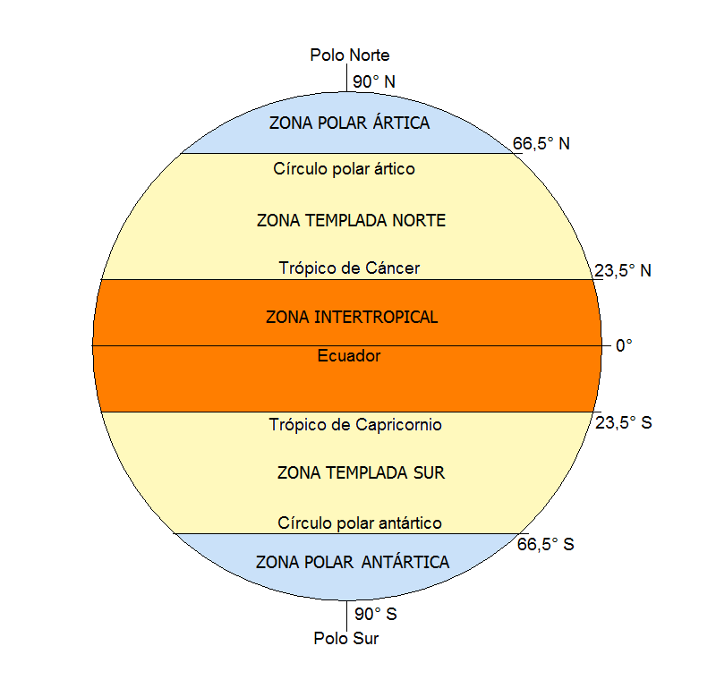
Zonas latitudinales
La Tierra se divide en tres grandes zonas latitudinales:
Zona intertropical: También llamada zona cálida, tórrida o tropical, es la que se encuentra entre el trópico de Cáncer y el trópico de Capricornio (entre las latitudes 23°N y 23°S).
Zona templada: Se encuentra entre los trópicos y los círculos polares. Predomina el clima templado pero también se presentan los climas subtropical y subpolar. Son comunes los grandes bosques, las praderas y desiertos.
Zona polar: O zona fría, son las áreas delimitadas por el círculo polar ártico y el antártico, de clima gélido y donde se ubican las grandes capas de hielo y la tundra entre los 66° y 90° de latitud.

Slide 24
Ventajas e inconvenientes de las coordenadas geográficas
Es un sistema global que permite trabajar en grandes áreas geográficas. En contraposición a otros sistemas proyectados (véase UTM).
No es un sistema cartesiano y no se pueden medir distancias y áreas. La distancia entre paralelos (latitud) es más o menos constante, pero la distancia entre meridianos (longitud) no lo es:
Un grado de latitud varía de 110,57 km en el ecuador hasta 111,70 km en los polos. Se suele redondear un grado de latitud a 111,12 km, de esta manera un minuto de latitud es 1852 metros (equivalente a una milla náutica) y un segundo de latitud, 30,86 metros
En el ecuador, un grado de longitud equivale aproximadamente a 111.321 kilómetros, mientras que a 60 grados de latitud, un grado de longitud equivale a sólo 55.802 km​
Qué distancia equivale a un grado de longitud en los polos (90 grados de latitud)?

Slide 25
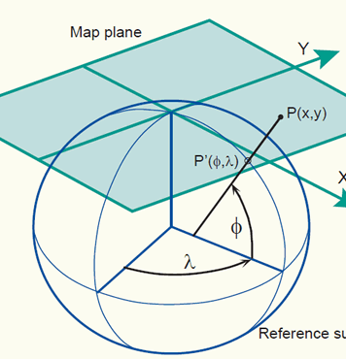
Proyecciones cartográficas
Surgen para permitir:
Poder representar la superficie de la tierra en forma plana: ya sea en mapas en papel o monitores de ordenador.
Usar sistemas cartesianos que nos permite definir las coordenadas de un punto mediante la distancia a los ejes x e y. Además, facilita hacer medidas de distancia, área y volumen.
Los métodos de proyección son métodos matemáticos para transformar las coordenadas geográficas de un punto sobre la superficie curva, su longitud y su latitud, en otras cartesianas (x, y) que determinan la posición de otro punto, homólogo del primero, sobre una superficie plana.

Slide 26
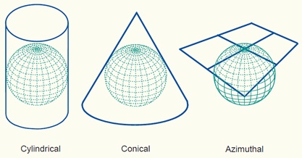
Clasificación de las proyecciones
Clase (cilíndrica, cónica o acimutal),
Punto de secancia (tangente o secante),
Orientación (normal, transversal u oblicuo), y
Propiedad de distorsión (equivalente, equidistante o conforme).
https://kartoweb.itc.nl/geometrics/Map%20projections/mappro.html

Slide 27
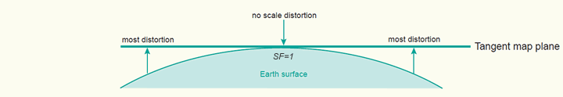
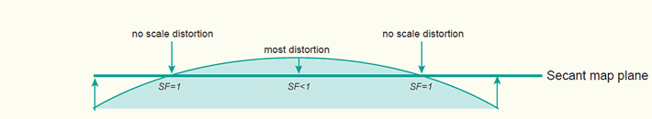
Tangente vs secante

Slide 28
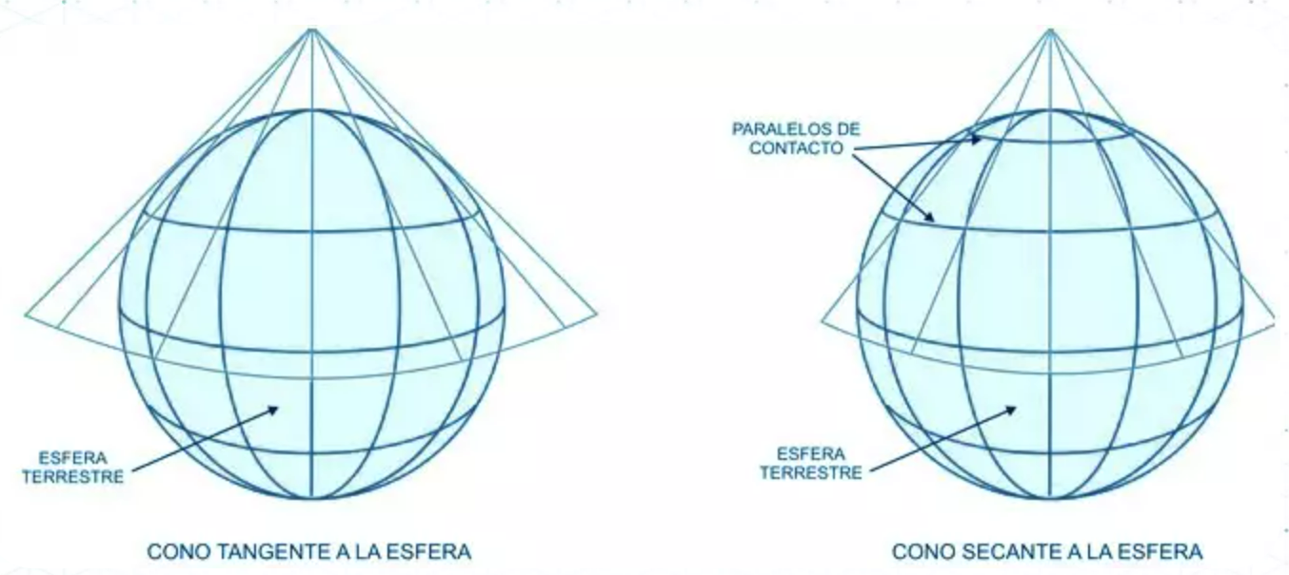

Slide 29
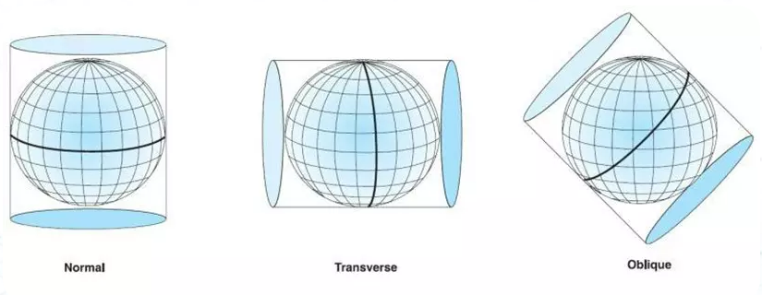
Orientación
Normal
Transversal
Oblicua
https://mettatec.com/cartographic-projections/

Slide 30
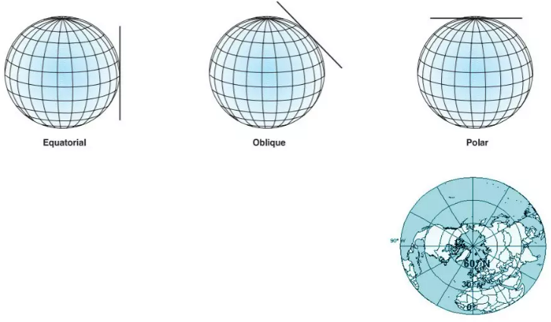

Slide 31
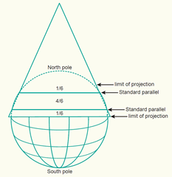
Tipos de proyecciones según su distorsión
Según sus características, podemos hablar de proyecciones:
  Conformes (las que conservan los ángulos del terreno y, por tanto, en superficies pequeñas resultan figuras semejantes en el terreno y en el mapa);
  Proyecciones equivalentes o igual área (las que conservan en el mapa las áreas del terreno, aunque las figuras dejen de ser semejantes);
  Automecoicas o equidistantes (las que conservan las distancias en determinadas direcciones)…
Una proyección cartográfica particular puede tener cualquiera de estas tres propiedades. Ninguna proyección cartográfica puede ser tanto conforme como de igual área. Una proyección solo puede ser equidistante (verdadera a escala) en ciertos lugares o en ciertas direcciones.

Slide 32
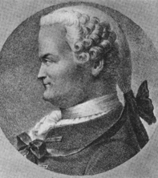
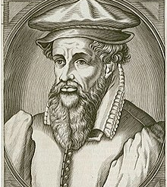
Los nombres de los autores en las proyecciones
Johann Heinrich Lambert
Gerardus Mercator

Slide 33
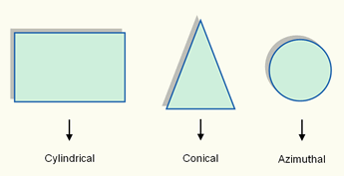
Elección de una proyección
Una proyección cartográfica bien elegida se encarga de que las distorsiones de escala se mantengan dentro de ciertos límites y que las propiedades del mapa se ajusten al propósito del mismo. Generalmente
Las proyecciones cilíndricas normales se utilizan típicamente para mapear el mundo en su totalidad (en particular, las áreas cercanas al ecuador se muestran bien).
Las proyecciones cónicas se utilizan a menudo para mapear los diferentes continentes (las regiones de latitudes medias se muestran bien)
Las proyecciones azimutales polares pueden usarse para mapear las áreas polares.
las orientaciones transversales y oblicuas de muchas proyecciones pueden usarse para la mayoría de las partes del mundo, aunque generalmente son más difíciles de construir.
En teoría, la selección de una proyección cartográfica para un área particular puede hacerse en función de:
la forma del área,
la ubicación (y orientación) del área, y
el propósito del mapa.

Slide 34
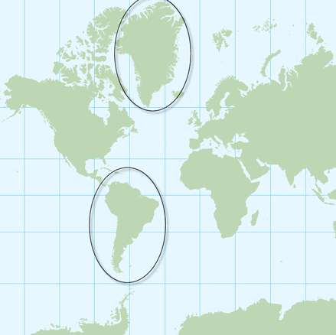
Las distorsiones y el propósito del mapa
Proyecciones Conformes: representan ángulos y formas locales correctamente, pero a medida que la región se hace más grande, muestran considerables distorsiones de área. Un ejemplo es la proyección de Mercator.
Aunque Groenlandia es solo una octava parte del tamaño de América del Sur, Groenlandia parece ser más grande.
Los mapas utilizados para la medición de ángulos (por ejemplo, cartas aeronáuticas, mapas topográficos) a menudo utilizan una proyección cartográfica conforme.
The Mercator projection is a cylindrical map projection with a conformal property. The area distortions are significant towards the polar regions. An example, Greenland appears to be larger but is only one-eighth the size of South America.

Slide 35
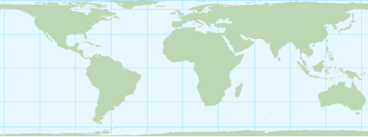
Las distorsiones y el propósito del mapa
The cylindrical equal-area projection after Lambert is a cylindrical map projection with an equal-area property. The shape distortions are significant towards the polar regions.
Las proyecciones equidistantes o área igual, representan las áreas correctamente, pero a medida que la región se hace más grande, muestran considerables distorsiones de ángulos y, en consecuencia, de formas.
Los mapas que se utilizan para medir áreas (por ejemplo, mapas de distribución) a menudo utilizan una proyección cartográfica de área igual.

Slide 36
Proyecciones de uso habitual
Cilíndricas:
  Mercator
  Google Mercator/Web mercator
  Transversa de Mercator y Universal Transversa de Mercator (UTM)
Cónicas
  Cónica conforme de lambert

Slide 37
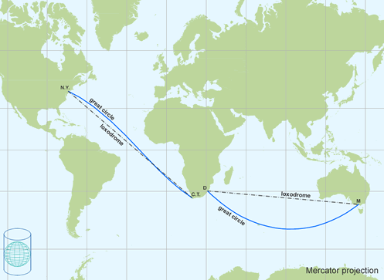
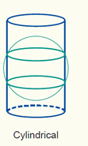
Proyección de mercator
La proyección de Mercator es una proyección cilíndrica normal. La propiedad de la proyección es conforme. Los paralelos y meridianos son líneas rectas que se cruzan en ángulos rectos, un requisito para la conformidad. Los meridianos están igualmente espaciados. El espaciado de los paralelos aumenta con la distancia desde el ecuador
La proyección fue diseñada originalmente para mostrar rumbos de brújula precisos para la navegación marítima. Cualquier línea recta dibujada en esta proyección representa un rumbo de brújula constante o una línea de dirección verdadera (loxodromia o línea de rumbo)

Slide 38
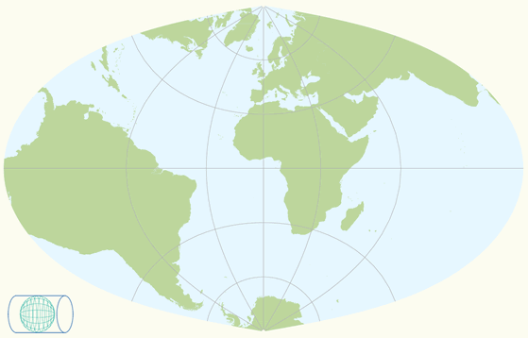
Transversa de mercator
La proyección de Mercator Transversa es una proyección cilíndrica conforme transversal. La proyección también es conocida como Gauss-Krüger o conforme de Gauss. Los ángulos y las formas (de áreas pequeñas) se muestran correctamente, como resultado de la conformidad.
Como se puede ver en la figura solo es útil en el entorno del/los meridianos de contacto.
Para hacerla útil en todo el planeta surge la proyección UTM

Slide 39
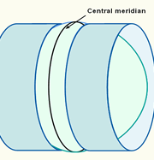
Universal Tranverse Mercator (UTM)
La proyección Universal Transversa de Mercator (UTM) utiliza un cilindro transversal, secante a la superficie de referencia (figura a continuación). Fue recomendada para la cartografía topográfica por el Comité de Cartografía de las Naciones Unidas en 1952. La UTM divide el mundo en 60 zonas longitudinales estrechas de 6 grados, numeradas del 1 al 60. Las zonas estrechas de 6 grados (y la superficie del mapa secante) hacen que las distorsiones sean tan pequeñas que pueden ser ignoradas al construir un mapa a una escala de 1:10,000 o menor.

Slide 40
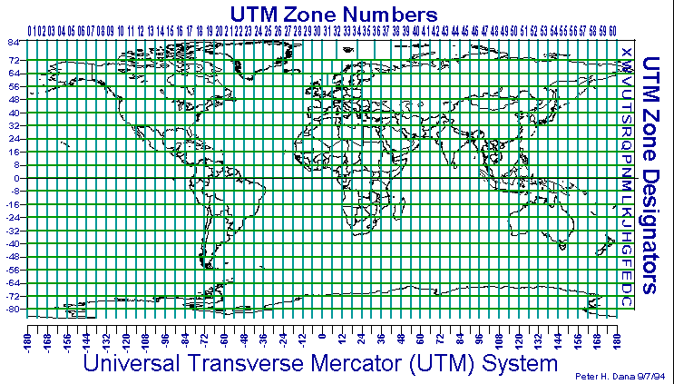
Universal Tranverse Mercator (UTM)
La proyección UTM está diseñada para cubrir el mundo, excluyendo las regiones Ártica y Antártica. Las áreas no incluidas en el sistema UTM, las regiones al norte de 84°N y al sur de 80°S, se mapean con la proyección Universal Polar Estereográfica (UPS).
Cada zona tiene su propio meridiano central. La zona UTM 30 se extiende desde 6°O hasta 0°O. El meridiano central de esta zona tiene un valor de longitud de 3°O
https://www.elgps.com/documentos/utm/coordenadas_utm.html

Slide 41
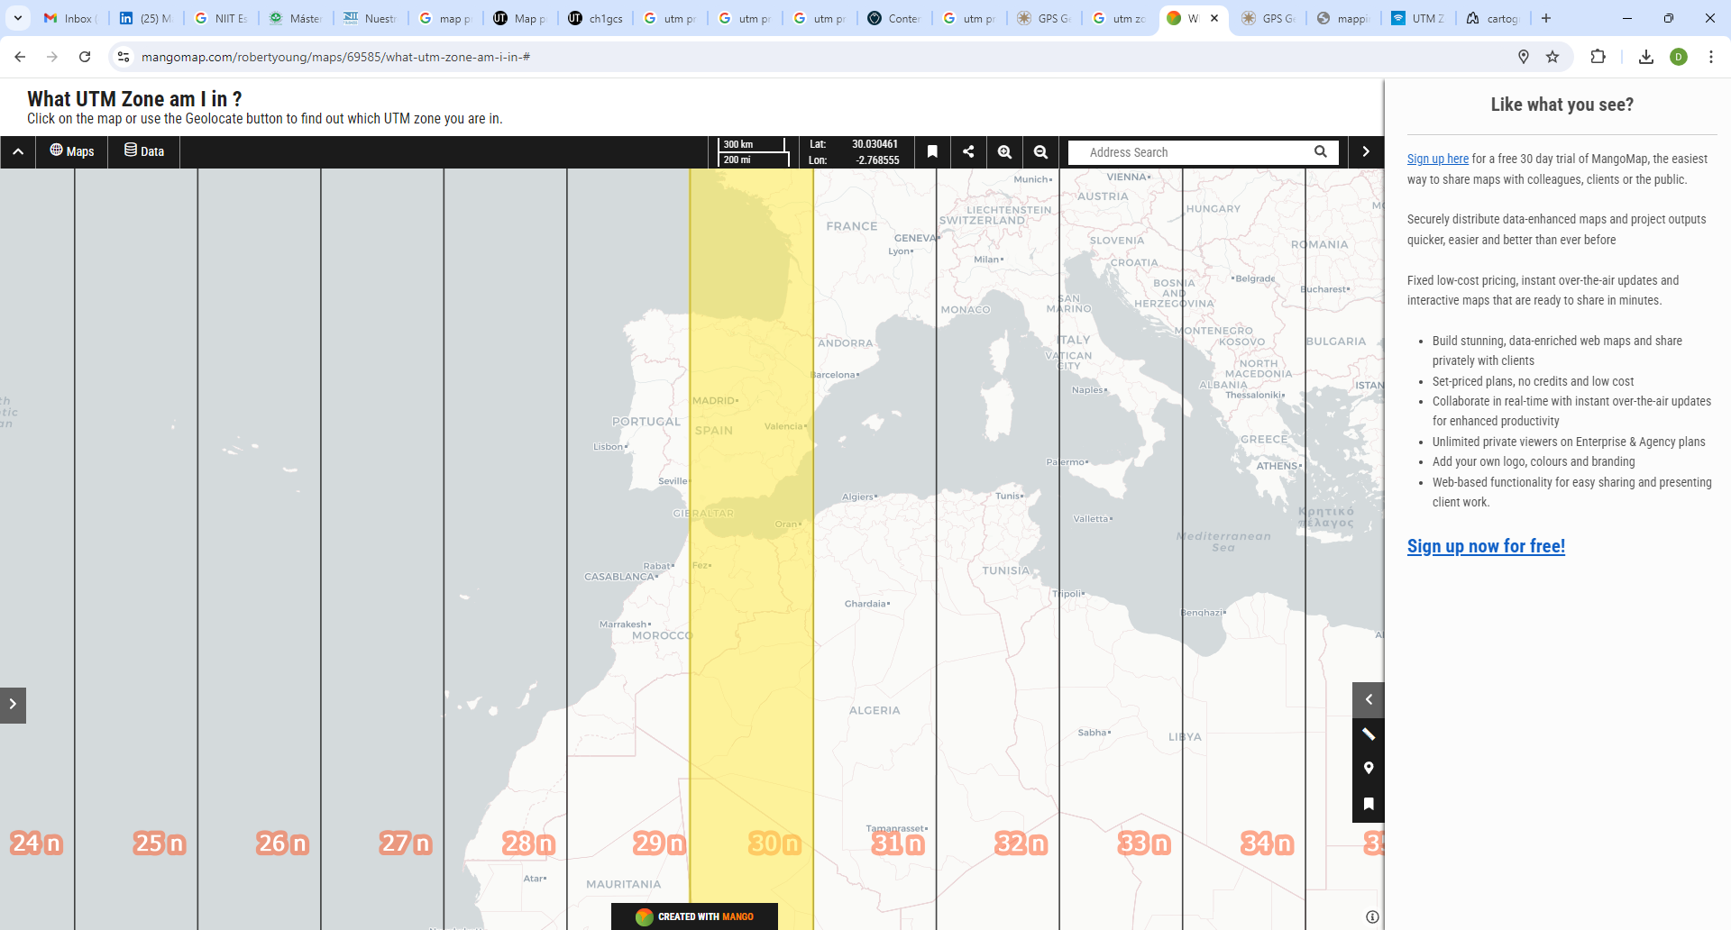
Las 60 zonas Universal Tranverse Mercator (UTM)
https://mangomap.com/robertyoung/maps/69585/what-utm-zone-am-i-in-#

Slide 42
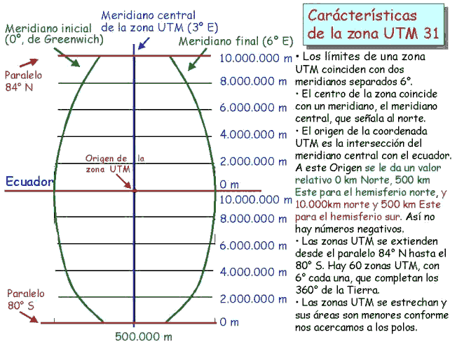
Coordenadas en metros
Dentro de cada zona/huso se expresan coordenadas en metros desde el origen en la intersección entre el meridiano central y el Ecuador
Se asigna un factor de escala de 0.99960 al meridiano central de una zona UTM.
Para evitar coordenadas negativas para posiciones ubicadas al oeste del meridiano central, se ha asignado un valor de Este (falso) de 500,000 m
A este punto se le asignan coordenadas x= 500.000 y=0

Slide 43
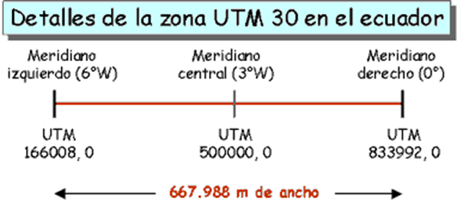
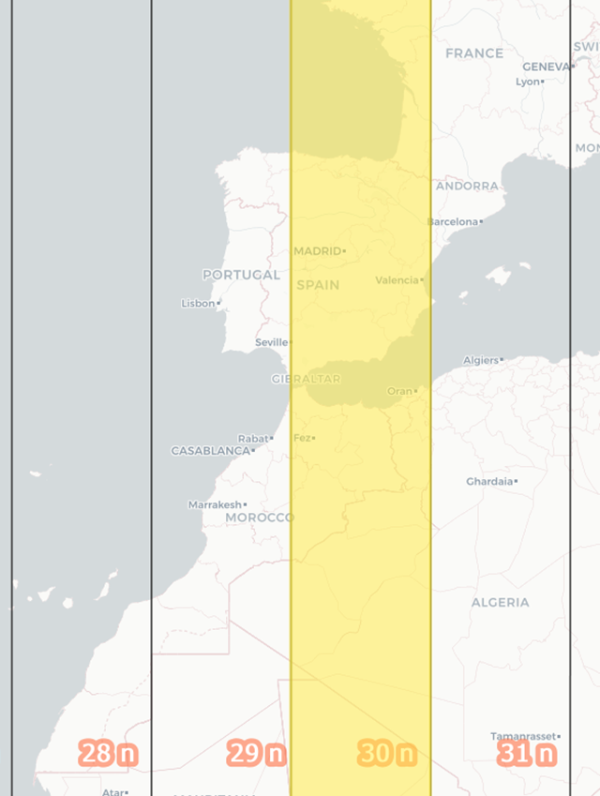
Huso 30 como “estándar” en España
Si una serie de mapas cubre más de una zona UTM, es inconveniente que los valores de Este cambien repentinamente en una unión de zona. Por esta razón, se permite una superposición de 40 kilómetros en una zona adyacente
Es posible extender el huso 30 para cubrir toda la peninsula ibérica sin distorsiones excesivas aunque no cumple con la proyección official. Entra en coordenadas negativas una porción muy pequeña del territorio.
Es una alternativa a manterner una base de datos nacional en coordeandas geográficas con la ventaja de poder hacer mediciones

Slide 44
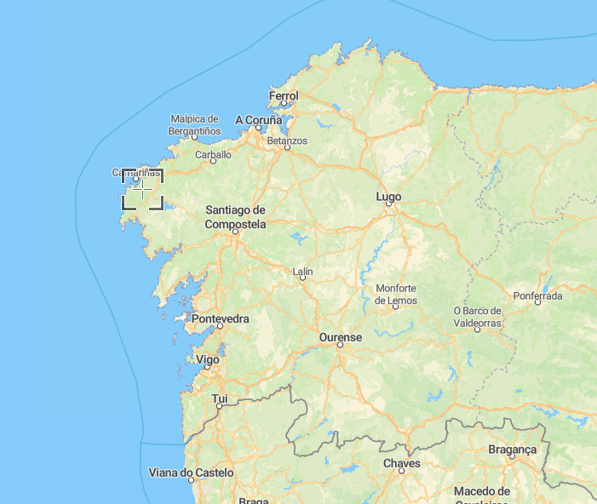
Coordenadas negativas en UTM H30N
Entra en coordenadas negativas una porción muy pequeña del territorio.

Slide 45
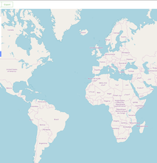
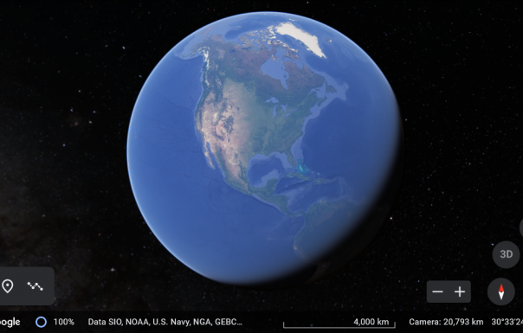
Web Mercator, Google Web Mercator, Spherical Mercator, WGS 84 Web Mercator WGS 84/Pseudo-Mercator
es una variante de la proyección de Mercator y es el estándar de facto para aplicaciones de mapas web. Saltó a la fama cuando Google Maps lo adoptó en 2005.²​ Es utilizado por prácticamente todos los principales proveedores de mapas en línea, incluidos Google Maps, CARTO, Mapbox,³​ Bing Maps, OpenStreetMap, MapQuest, Esri y muchos otros.
A diferencia del Mercator elipsoidal y el Mercator esférico, el Web Mercator no está del todo conforme debido al uso de coordenadas geográficas de datos elipsoidales contra una proyección esférica. Las líneas de rumbo no son líneas rectas. El beneficio es que la forma esférica es mucho más simple de calcular, ahorrando muchos ciclos de computació.
Esta desviación se vuelve más pronunciada más lejos del ecuador y puede alcanzar hasta 40 km en el terreno
https://developers.google.com/maps/documentation/javascript/coordinates#:~:text=

Slide 46
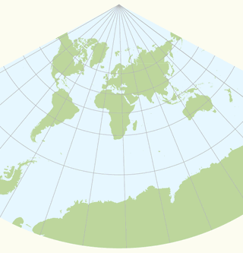
Lambert cónica conforme
La proyección cónica conforme de Lambert es conforme. Los paralelos y meridianos se intersectan en ángulos rectos (como en cualquier proyección conforme).
Las áreas, por supuesto, son inexactas en las proyecciones conformes. Al igual que con otras proyecciones conformes, la cónica de Lambert también se utiliza ampliamente para mapas topográficos. Está recomendada a la Comisión Europea para la cartografía conforme paneuropea a escalas menores o iguales a 1:500.000.

Slide 47

Oficilidad en España
Se adopta el sistema ETRS89 (European Terrestrial Reference System 1989) como sistema de referencia geodésico oficial en España para la referenciación geográfica y cartográfica en el ámbito de la Península Ibérica y las Islas Baleares. En el caso de las Islas Canarias, se adopta el sistema REGCAN95. Ambos sistemas tienen asociado el elipsoide GRS80 y están materializados por el marco que define la Red Geodésica Nacional por Técnicas Espaciales, REGENTE, y sus densificaciones
Se tomará como referencia de altitudes los registros del nivel medio del mar en Alicante para la Península y las referencias mareográficas locales para cada una de las islas. El sistema está materializado por las líneas de la Red de Nivelación de Alta Precisión

Slide 48
Oficilidad en España
Artículo 5. Representación planimétrica de cartografía oficial.
1. Para cartografía terrestre, básica y derivada, a escala igual o menor de 1:500.000, se adopta el sistema de referencia de coordenadas ETRS-Cónica Conforme de Lambert.
2. Para cartografía terrestre, básica y derivada, a escalas mayores de 1:500.000, se adopta el sistema de referencia de coordenadas ETRS-Transversa de Mercator.
3. Para cartografía náutica se adopta la proyección Mercator.

Slide 49

Cómo se calculan las superficies
Técnicamente hay dos formas de calcular las áreas:
  Llevandolo al elipsoide y midiendo la superficie curva
    En QGIS lo hace la función $area
  Usando el sistema de coordenadas en el que está la cartografía
    En QGIS lo hace la función Area(@geometry)
    Esta operación no tiene sentido si usamos coordenadas geográficas porque no es un sistema cartesiano
    En España el método oficial es calcular las superficies usando las coordenadas UTM en su huso correspondiente. Ojo con extender el huso 30 porque el factor de escala puede empezar a distorsionar las coordenadas

Slide 50

Ejemplo con una parcela
Area con la función $area: 4874,156 m2
Area con la función Area(@geometry) con la capa en UTM H30N: 4872,912 m2
Area con la función Area(@geometry) con la capa en Coordenadas geográficas: 0,000004142284462204

Slide 51

Códigos EPSG de sistemas de coordenadas
EPSG: European Petroleum Survey Group.
  Identificadores únicos para sistemas de coordenadas y propiedades geodésicas como datums, esferoides y unidades
Propósito
  Estandarización: Facilitar la identificación y utilización de sistemas de referencia en todo el mundo2.
  Interoperabilidad: Usados en la mayoría de los sistemas de información geográfica (GIS) y bibliotecas GIS
Ejemplos Comunes
  EPSG:4326: Sistema de coordenadas WGS 84, utilizado por el Sistema de Posicionamiento Global (GPS)
  EPSG:3857: Proyección Web Mercator, usada por herramientas de mapeo web como Google Maps y OpenStreetMap
  EPSG:25830: Sistema de coordenadas ETRS89 Proyección UTM 30N
Historia
  1985: Creación por Jean-Patrick Girbig de Elf
  1993: Hecho público
  2005: Integración en la Asociación Internacional de Productores de Petróleo y Gas (IOGP)
Calculadora de coordenadas https://epsg.io/transform#s_srs=4326&t_srs=3857&x=NaN&y=NaN
Imagen generada por Bing AI Copilot

Slide 52

Es muy importante que cuando elaboremos mapas o demos coordenadas indiquemos que Sistema de referencia y proyección estamos utilizando

Slide 53

Preguntas a resolver
Diferencias entre Sistema de coordenadas, Datum y Sistema de proyección
Diferencias entre huso horario y UTM
Huso central UTM en España
Código EPSG de ETRS89 Huso 30 N
En qué huso UTM está Bermillo de Sayago (Zamora) si sus coordenadas EPSG4326: son -6.111917 41.365408
Qué está más al Oeste un punto con coordenada UTM X=600000 en huso 29 o un punto con coordenada X= 400000 en huso 30

Slide 54
Fin

